Slide 1
Electrical Power System
Basic Plan
Week 1 - Channel distribution
Week 2 - Power generation
Week 3 - Calculation DOD
Week 4 – Operation Scenario
Channel Distribution (Week 1)
3.3V - 1~8, 9, 10
5.5V - 11~13, 14
V-bat - 15
Notes:
지금까지 공부한 내용을 바탕으로, 이번 주부터는 EPS에 필요한 운용 시나리오를 최종 목표로 계획을 정해보았습니다.
가장 첫 번째로는 할 것은, 저번 주에 못다한 Channel distribution입니다.
각 채널별로 Subsystem들의 component를 배치하고 각각의 총 전류 및 소비전력을 계산하는 작업을 했습니다.
이 때, 각각의 채널은 Switch의 여부 및 작동 빈도에 따라 SW1, 2,3 등으로 나누었고 비슷한 기능을 하는 Component를 한 채널로 묶어 배치하였습니다.
(이에 대한 설명은 뒤에서 자세히 하겠습니다.)
또한, 각 부품이 켜지고 꺼지는 시점을 고려하여 소비전력이 언제 peak가 되는지를 시간 또는 모드별로 나타내고 주의해야 할 구간을 가려내는 작업을 할 것입니다.
이렇게 소비전력에 대해 계산을 했으니 Week2에서는 생산전력을 계산하는 작업을 할 예정입니다.
생산전력에 영향을 주는 요소인 인공위성의 위치, 자세, 궤도, 태양 전지판의 크기 및 성능 그리고 태양풍이 미치는 영향 등 다양한 요소를 고려해볼 것입니다.
이를 계산하기 위해 계산 방법에 대한 연구가 담긴 논문을 찾아볼 생각입니다.
그 다음으로는 앞에서 계산된 소비전력과 생산전력을 합한 값인 DOD를 계산할 것입니다.
주어진 Margin 값을 적용하여 방전의 하한선을 정하고 이 값 이하로 내려가는 구간이 있는지 판단해볼 것입니다.
그런 구간이 있다면 소비전력에 어떤 문제가 있는지 살펴보고 각 서브시스템과 조율하여 전력이 분배되는 양을 적절히 조절해야 할 것입니다.
이와 함께 생산전력과의 합으로 나타낸 DOD 그래프를 다시 산출하여 문제가 없는 지 반복 실행할 것입니다.
마지막으로는 위에서 얻은 모든 데이터를 가지고 위성이 궤도를 돌 때, EPS에서는 어떻게 문제없이 위성을 운용을 해야 하는지 운용 시나리오를 짜볼 것입니다.
이미 결정된 product를 이용해야 하기 때문에 해당 제품의 용량 및 성능 등을 파악하여 이에 운용 시나리오를 적용할 것입니다.

Slide 2
Level 1: Electrical Power System
Level 2 | Level 3 | DAYS
Electrical Power Budget | Week1 - Channel distribution | 0
 | Week2 – Calculate Power generation | 0
 | Week3 - Calculation DOD & Peak load | 0
 | Week4 - Operation Scenario
Channel Distribution | 3.3V | 0
 | 5V | 0
 | V-bat | 0
Notes:
첫번째로 이번 주에는 channel distribution을 마무리하였고 이에 대해 정리한 값을 간단한 필기로 나타냈습니다.

Slide 3
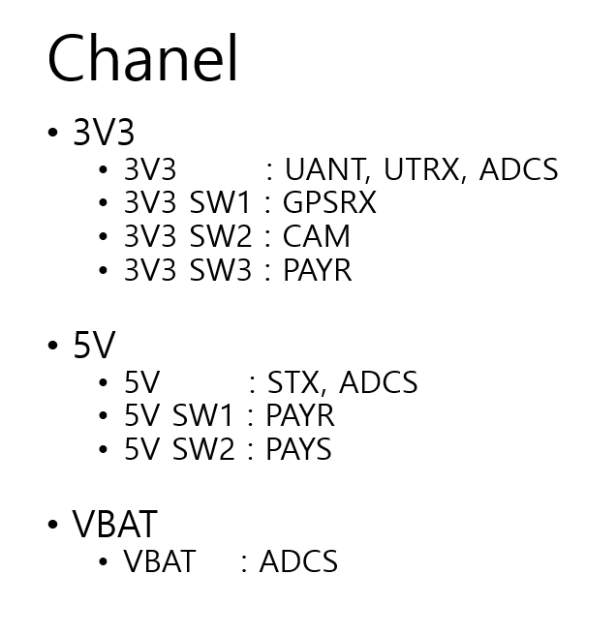
Notes:
전반적인 배치는 위의 구성에 기반을 하여 작성해 보았습니다.
3.3V와 5V에 모두 포함된 PAYR의 경우에는, 아직 어떤 것을 이용할 지 결정이 되지 않았다고 안내 받았으므로 아직 두 채널 모두에 포함시키지 않았습니다.
또한 5V의 PAYS 경우에는 데이터 값을 기다리는 중입니다.

Slide 4
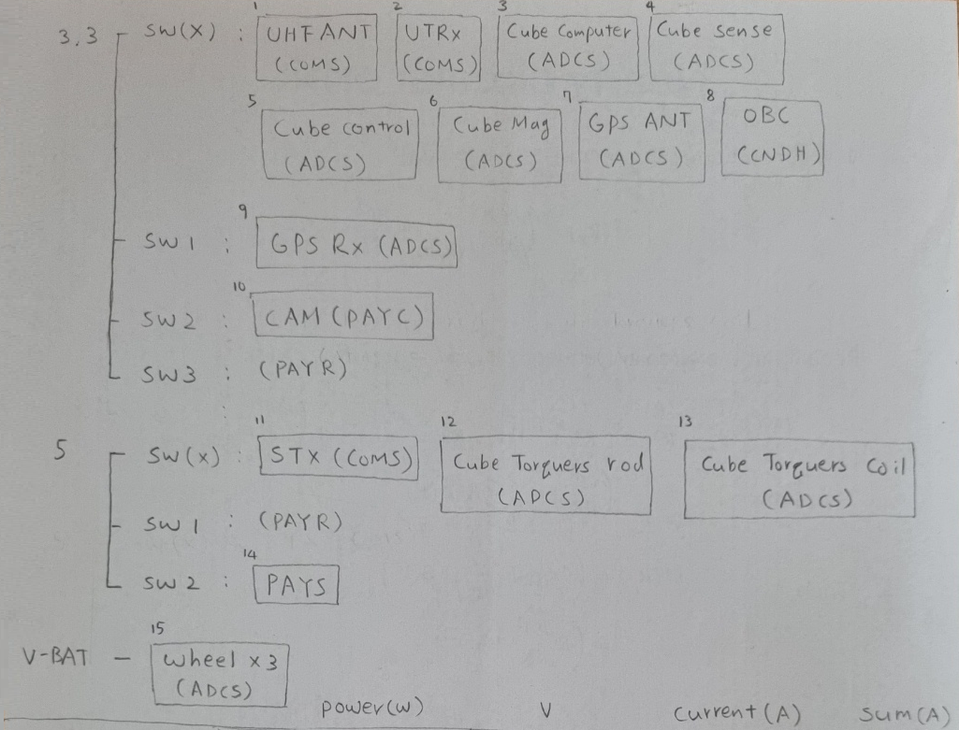
Notes:
이렇게 하여 구성해본 channel distribution은 위와 같고
3.3V : 4ch
5V : 3ch
V-bat : 1ch 로 총 8개의 채널로 구성하였고
각각의 기능에 따라 최대 8개의 component까지 포함시켰습니다.

Slide 5
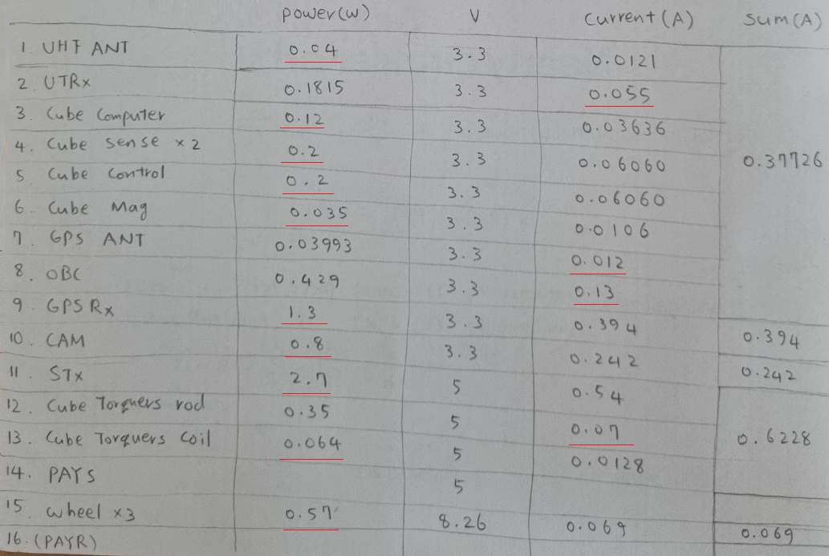
Notes:
각 component 별로 계산한 (Normal) 소비전력 및 전류의 값입니다.
붉은 색으로 표시한 것이 data sheet에서 참고한 값이며 이를 전압과의 관계를 통해 나머지 값을 계산했습니다.
각 채널별로 전류를 합한 값을 맨 오른쪽에 작성하였고 이 값들을 모두 합하여 detumbling 모드에서의 1.7A 정도의 값을 얻을 수 있었습니다.
같은 방법으로 위의 값에 Duty의 값을 다르게 적용함으로써 여러 모드에서의 소비전력을 구할 수 있습니다.

